Slide 1
Aeroporto
Projeto de GDI
- Italo Henrique Leça da Silva
- Humberto Costa Cordeiro Távora
- José Maycon Cunegundes
- Marcelo Menezes Valois
- Maria Eduarda Mota

Slide 2
1° Etapa -
Projeto Conceitual
Parte 1
- Um passageiro (CPF, nome, sobrenome ,Endereço(CEP, rua), data de nascimento, telefone(s)) pode reservar várias viagens (número do voo, local de partida, local de chegada), e uma viagem pode ser reservada por vários passageiros.
- Um passageiro pode se cadastrar em várias companhias aéreas, e as companhias aéreas (Nome, CNPJ, data de fundação) podem cadastrar vários passageiros.
- Um passageiro pode ter vários dependentes, mas um dependente só possui um responsável.
- Um passageiro pode possuir várias bagagens, as quais são identificadas por um número que corresponde um código de identificação, mas uma bagagem deve pertencer a apenas um passageiro.
- Um passageiro pode ou não ser VIP, e apenas passageiros VIP(black card) participam de promoções especiais para viagens. Além disso, uma viagem pode dar promoção a vários passageiros VIPs.
Mini-Mundo

Slide 3
1° Etapa -
Projeto Conceitual
Parte 2
- Uma viagem pode ter várias escalas(lugar, hora), mas uma escala só pode pertencer a uma viagem.
- Uma companhia aérea pode possuir vários aviões (Número de cauda), os quais, para serem cadastrados, devem ser possuídos apenas por uma companhia aérea
-Um avião pode não pertencer a nenhuma companhia aérea
- Uma companhia aérea pode alocar várias equipes, as quais são identificadas por um número que corresponde ao número da equipe da companhia aérea.
- Uma equipe sempre pertence a uma companhia aérea.
- Uma viagem e uma equipe voam com um avião, o qual voa com uma equipe (número, Piloto_CHT, Co-piloto_CHT, Comissários, média salarial) em várias viagens . Vale destacar que um avião de uma viagem(número de voo,local de partida, local de chegada) pode voar com mais de uma equipe.
- O voo pode ser doméstico ou não
Mini-Mundo

Slide 4
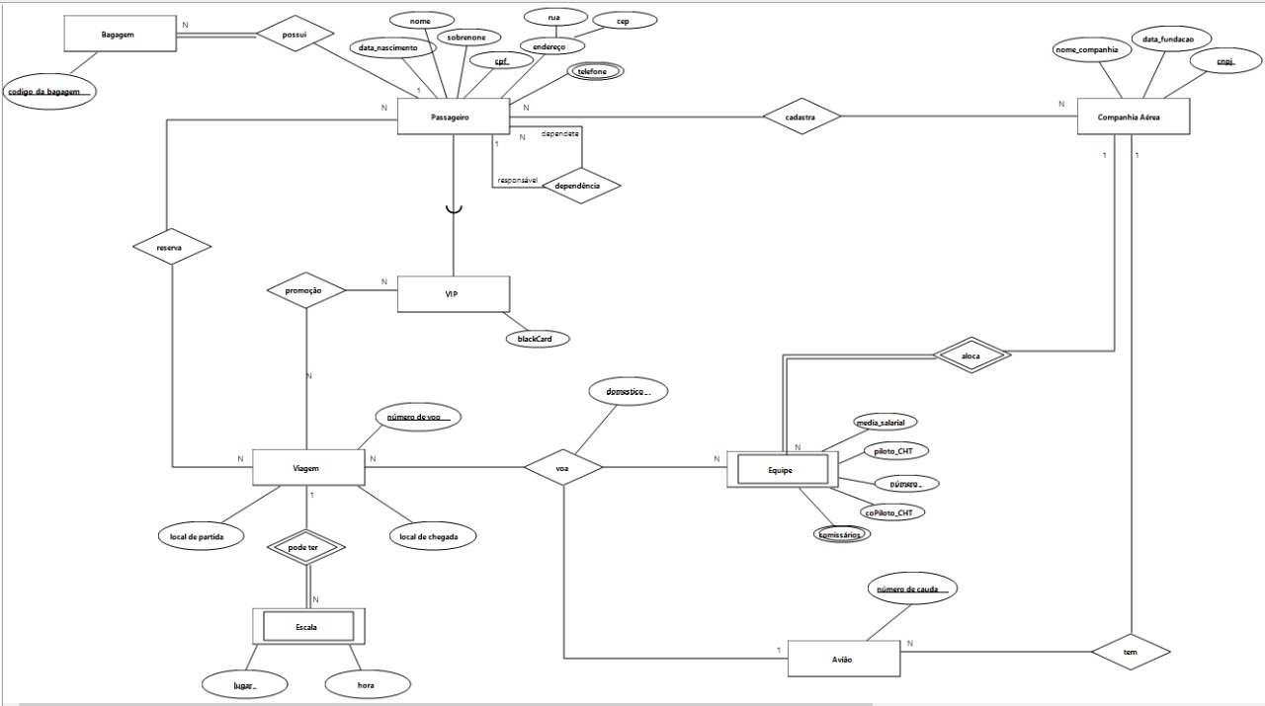
2° Etapa - Esquema Conceitual

Slide 5
3° Etapa -
Projeto Lógico
Parte 1
1) Passageiro(CPF, nome,sobrenome, end_rua, end_cep, CPF-responsavel, data_nascimento)
CPF-responsavel -> Passageiro(CPF);
2) Telefones(CPF, TELEFONE)
CPF -> Passageiro(CPF);
3) Bagagem(codDasBagagens, CPF)
CPF -> Passageiro(CPF);
4) CompanhiaAerea(CNPJ, nome_companhia,data_fundacao);
5) Cadastra(CPF, CNPJ)
CPF -> Passageiro(CPF)
CNPJ -> CompanhiaAerea(CNPJ);
Esquema Lógico

Slide 6
3° Etapa -
Projeto Lógico
Parte 2
6) Aviao(numDeCauda, CNPJ)
CNPJ -> CompanhiaAerea(CNPJ);
7) Viagem(numDeVoo, localDePartida, localDeChegada)
8) Escala(numdeVoo,lugar, hora)
numDeVoo -> Viagem(numDeVoo);
9) Reserva(CPF, numDeVoo)
CPF -> Passageiro(CPF) numDeVoo -> Viagem(numDeVoo);
10) Equipe(CNPJ, [numero], piloto_CHT!, coPiloto_CHT!, media_salarial)
CNPJ -> CompanhiaAerea(CNPJ);
Esquema Lógico

Slide 7
3° Etapa -
Projeto Lógico
Parte 2
11) Comissarios(CNPJ, numero, COMISSARIO)
(CNPJ, numero) -> Equipe(CNPJ, numero);
12) VIP(CPF, blackCard)
CPF -> Passageiro(CPF);
13) Promocao(CPF, numDeVoo)
CPF -> VIP(CPF) numDeVoo -> Viagem(numDeVoo);
14) Voa(numDeVoo, CNPJ, numero, numDeCauda!, domestico)
numDeVoo -> Viagem(numDeVoo);
(CNPJ, numero) -> Equipe(CNPJ, numero)
numDeCauda -> Aviao(numDeCauda);
Esquema Lógico

